Slide 1
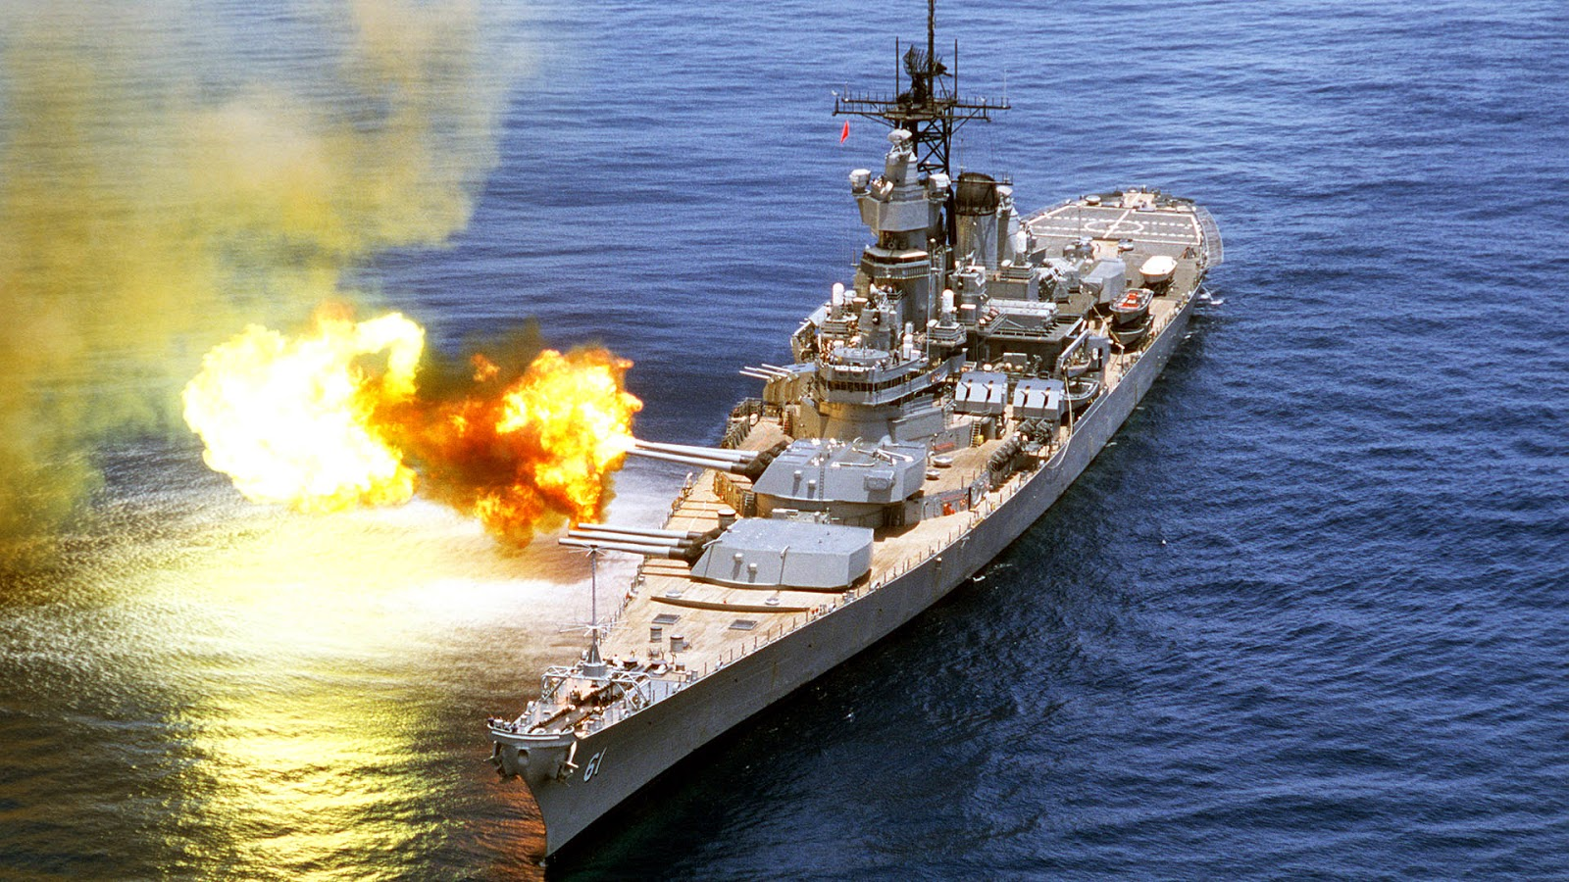
BREVE ANÁLISIS DEL CÓDIGO
HUNDIR LA FLOTA

Slide 2
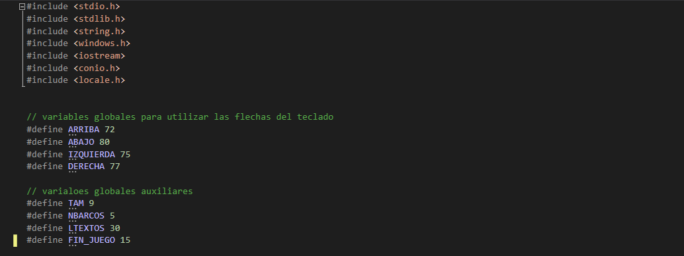
BIBLIOTECAS
VARIABLES GLOBALES

Slide 3
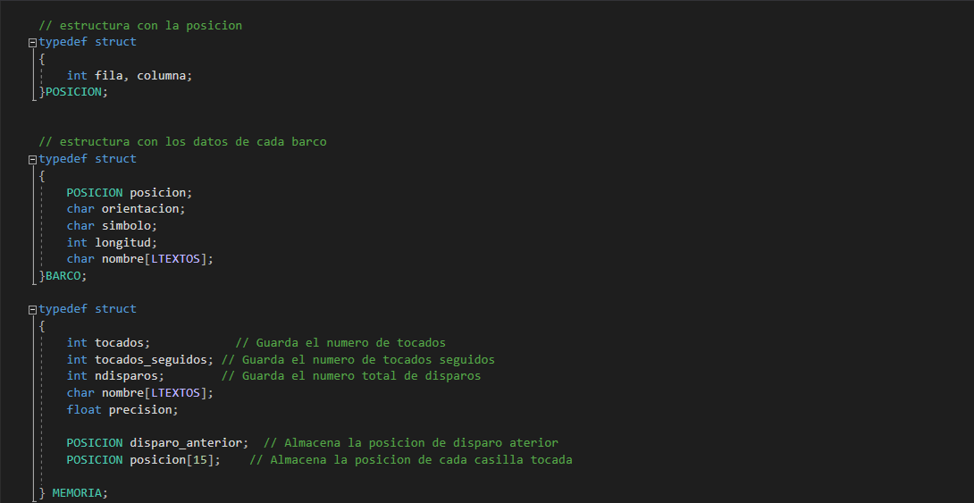
ESTRUCTURAS

Slide 4
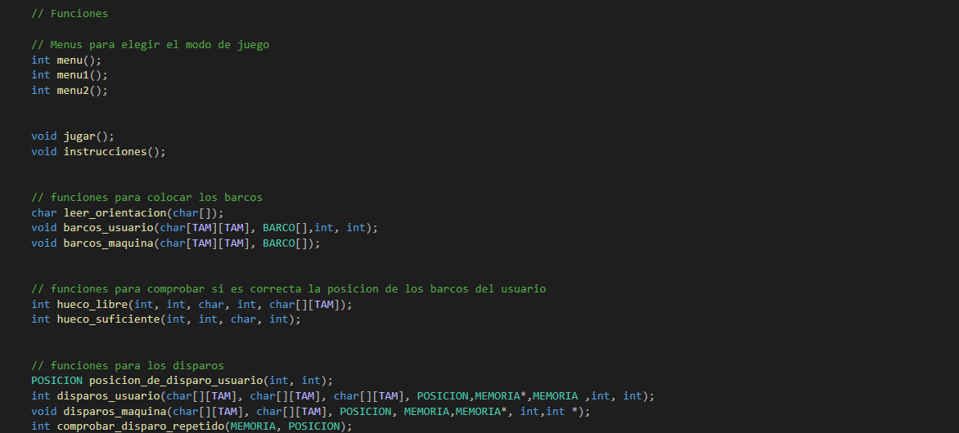
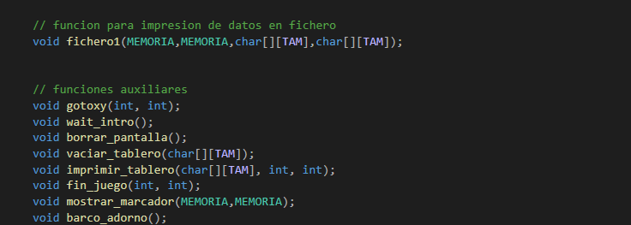
DEFINICIÓN DE FUNCIONES

Slide 5
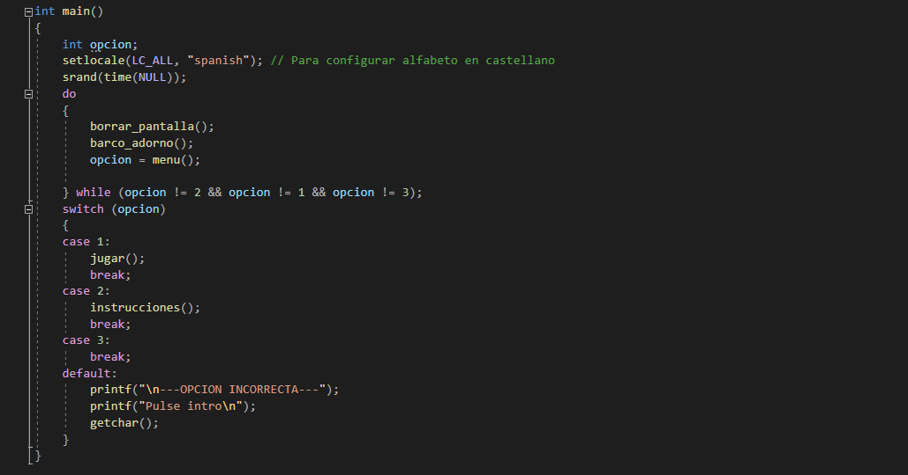
INT MAIN

Slide 6
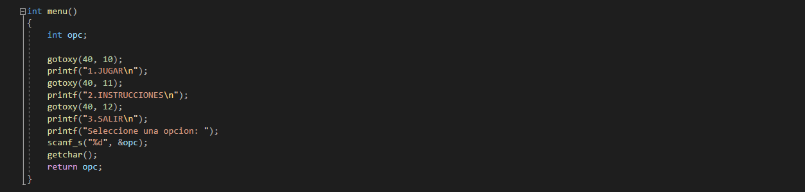
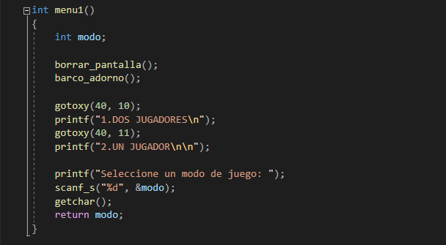
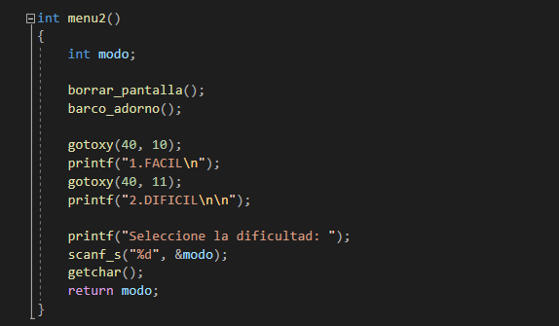
INT MENU
El usuario elige la dificultad
El usuario selecciona el modo de juego
El usuario elige qué hacer

Slide 7

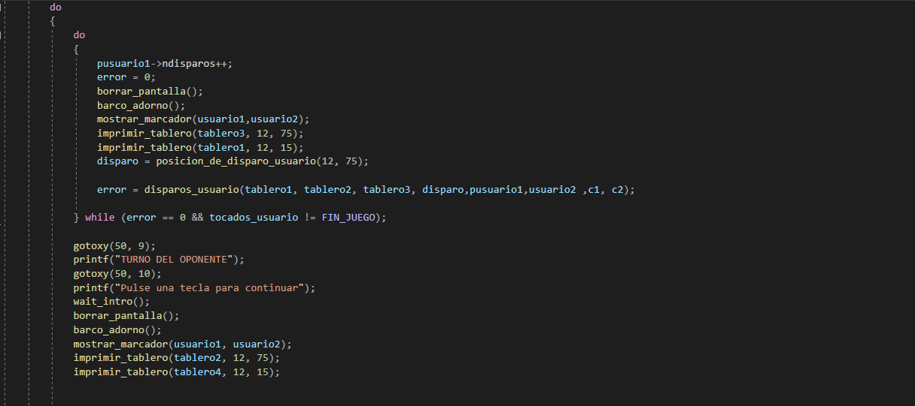
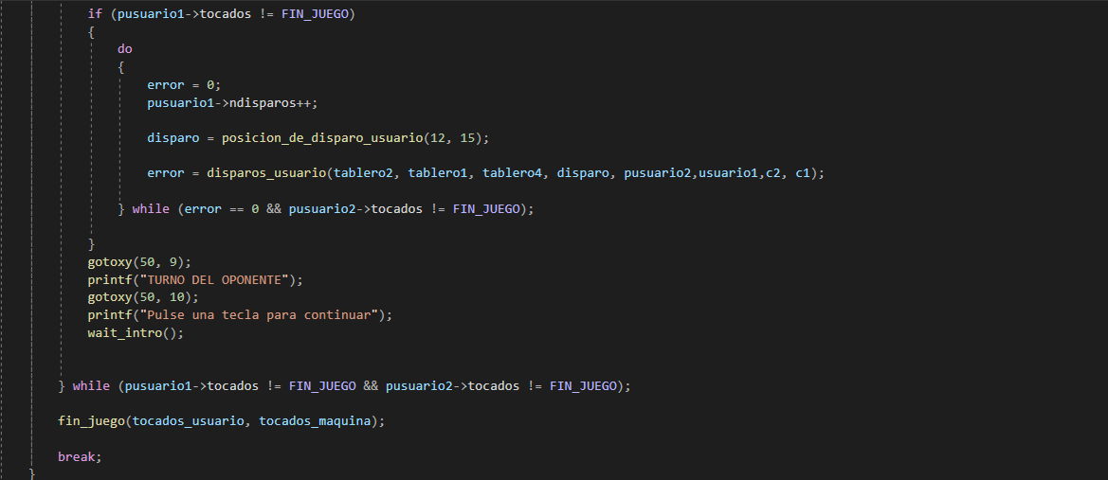
VOID JUGAR
Este primer case contiene el modo de juego de dos usuarios, con sus correspondientes tableros, funciones de disparo y salida del programa.

Slide 8
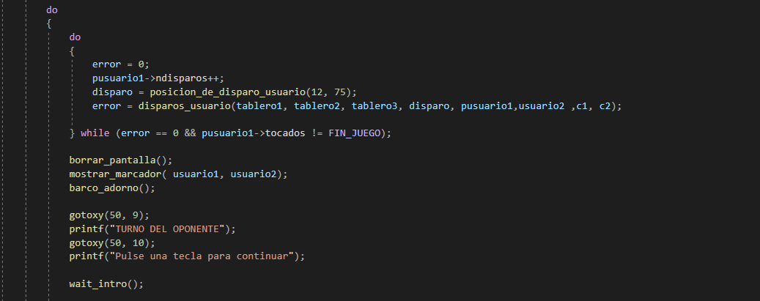
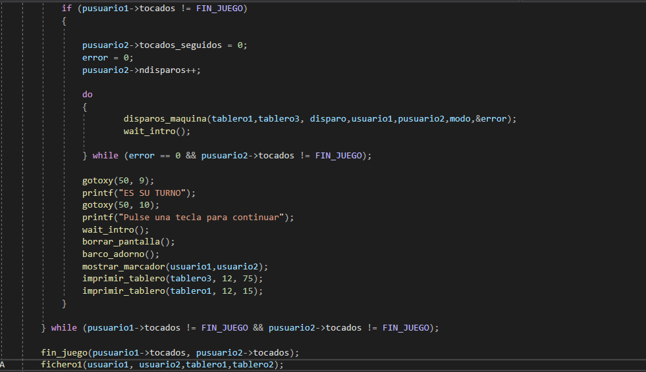
El segundo case cumple las mismas funciones que el primero salvo que es para la opción usuario vs máquina, ya sea modo fácil o difícil.

Slide 9
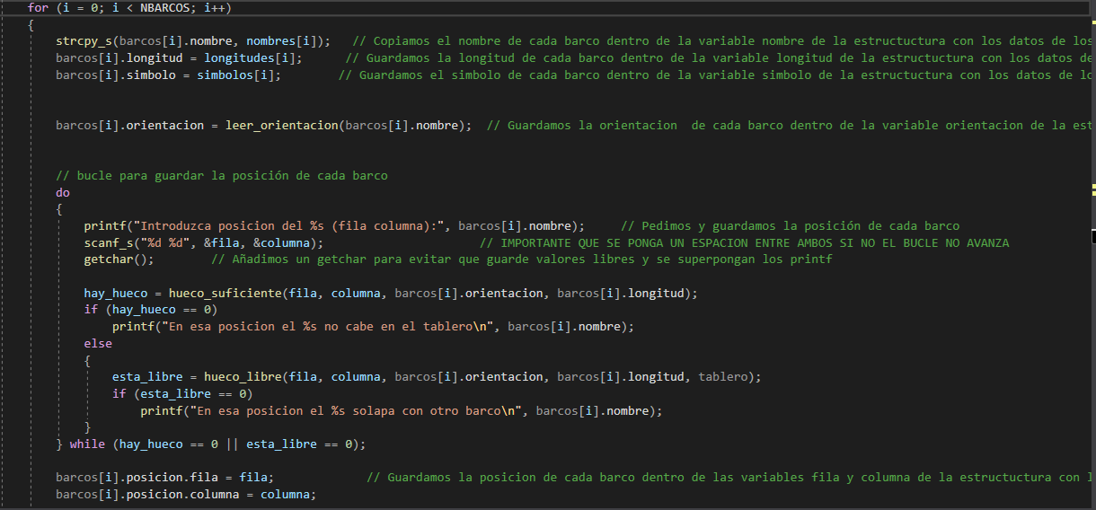
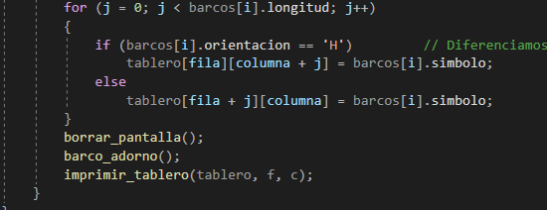
VOID BARCOS_USUARIO
Generamos un bucle que guarda las posiciones de los barcos en el tablero y los muestra, con la máquina será lo mismo pero la asignación será aleatoria a través de la función rand().

Slide 10
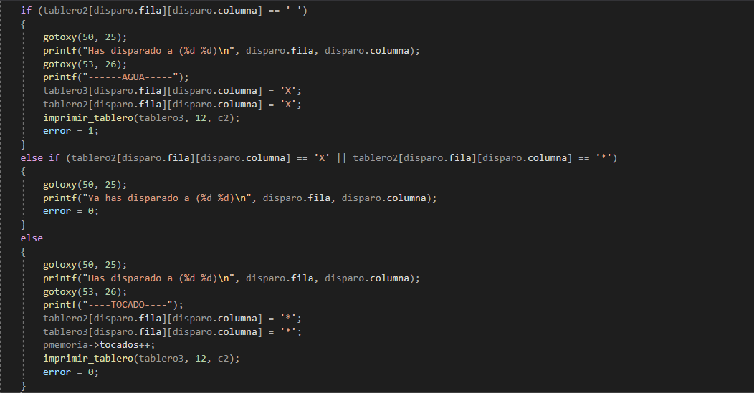
INT DISPAROS_USUARIO
Comprobación si hay un barco en la casilla de disparo

Slide 11
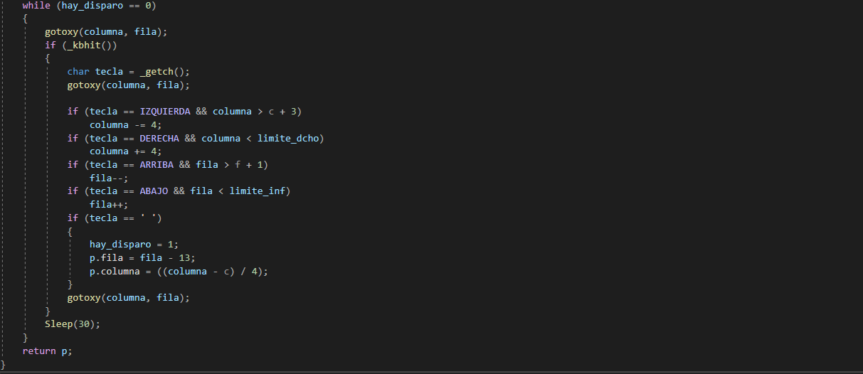
POSICIÓN POSICION_DE_DISPARO_USUARIO
Con este bucle podemos maniobrar con las flechas del teclado e interactuar directamente sobre el tablero.

Slide 12
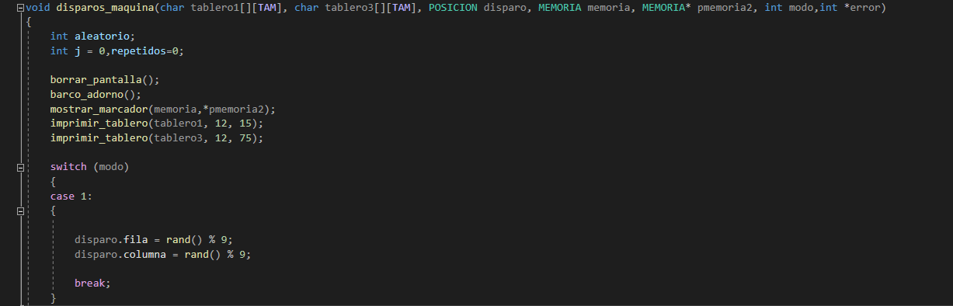
VOID DISPAROS_MAQUINA
Con el case 1 establecemos la aleatoriedad de los disparos en modo fácil.

Slide 13
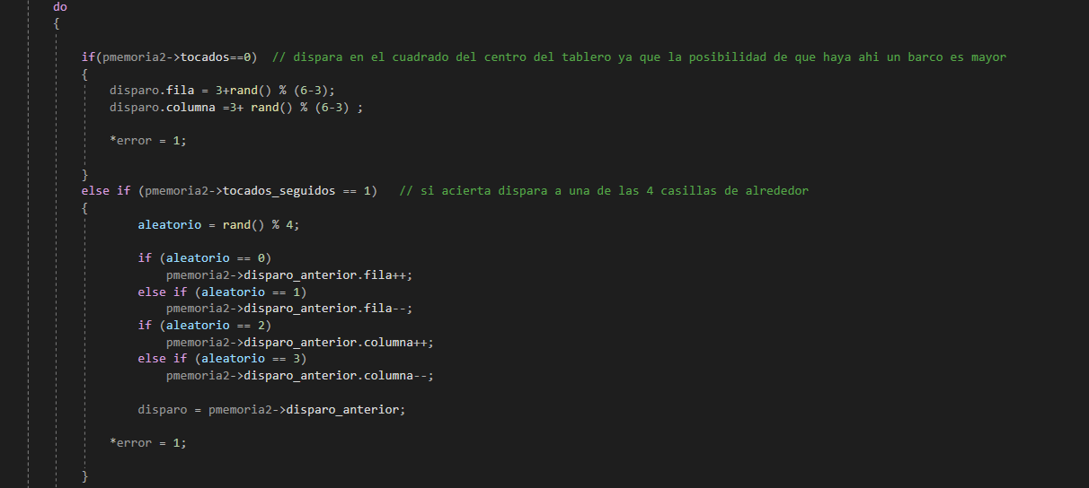
Si se elige “difícil” hemos creado un algoritmo que dispara al centro en un primer momento, ya que la probabilidad de que un barco se sitúe ahí es mayor según estudios.
Si se toca un barco el siguiente disparo se realiza a una de las casillas de alrededor, en busca del barco.

Slide 14
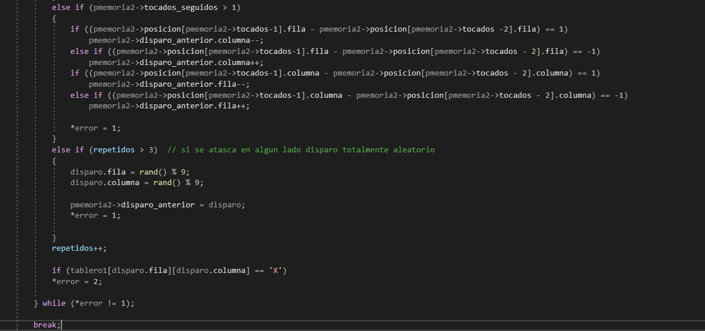
Si se encuentra el barco ,se mantiene la orientación de disparo.
Por último creamos un “método de escape” en caso de que todas estas posiciones ya hayan sido disparadas y vuelve a disparar totalmente aleatorio, hasta que se encuentra una posición libre.

Slide 15
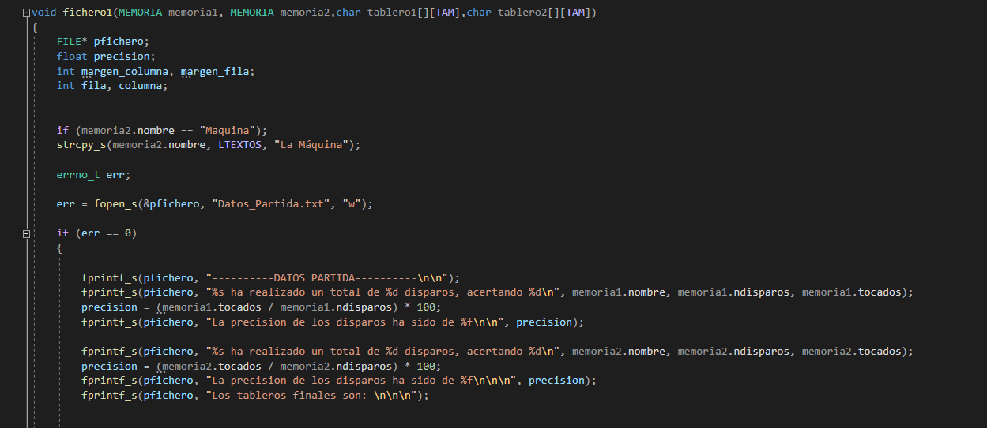
VOID FICHERO1
Creamos un fichero que recoge los datos de la partida, numero de barcos tocados, porcentaje de aciertos y los tableros finales.

Slide 16
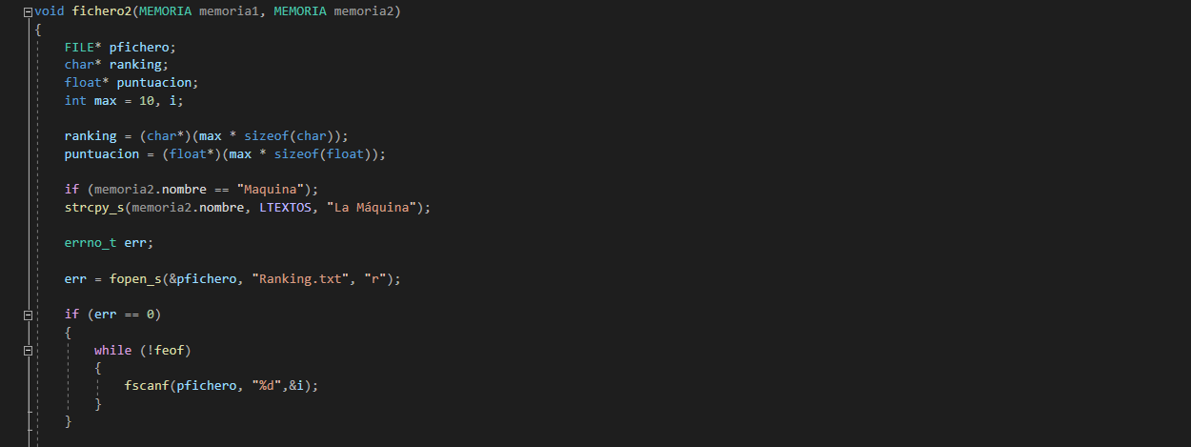
VOID FICHERO2
QUE HACE???

